Slide 1
2017
机器人工作室
第一次培训
3406

Slide 2
Hello Robot
01
Part One
分组情况

Slide 3
分组
黄星烨 | 王健 | 杨继阳
王鑫 | 高孟 | 张健
黄俊琅 | 沈涵婧 | 徐啸天
王盈颖 | 张涛 | 汪庆浩
何海量 | 王浩杰 | 仲启贤
周鸿臻 | 魏晓晨 | 蔡宇

Slide 4
Hello Robot
02
Part Two
事务说明

Slide 5
1.每个小组一张桌子
2.新成员每人一个Arduino Uno
每个小组一套传感器
3.器材、元件的借记
4.关于科创

Slide 6
校机器人选拔赛 周日上午 体育馆

Slide 7
Hello Robot
03
Part Three
Arduino基础

Slide 8
C语言检测
基础
变量、数据类型、基本运算与表达式、简单的输入输出
流程控制
算法三种基本结构、if_else、swich_case、for循环、while循环
函数
函数定义、函数调用、函数的参数传递与返回、局部变量全局变量
数组
一维数组的调用、数组的初始化、数组作为函数参数传递
结构体
什么是指针、定义结构体类型、结构体成员的引用

Slide 9
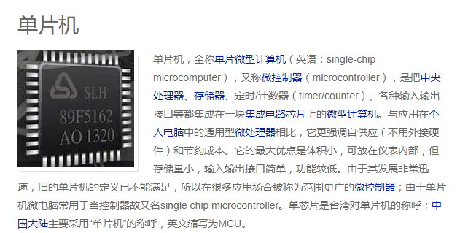
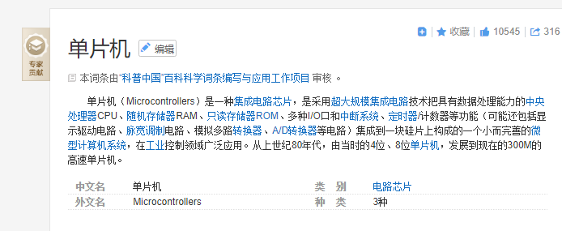
单片机

Slide 10
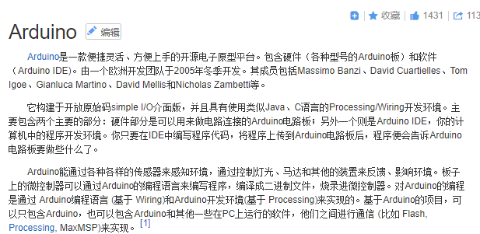
Arduino

Slide 11
Arduino
Arduino的优势在于社区的强大和众多类库资源，
其资源和影响力已经让github都加上了Arduino语言分类。
哪些情况Arduino可能适合你：
你从来没接触过硬件开发；
你想快速的开发，降低开发陈本；
你的项目未来产量不大，或者就不会量产。
哪些情况Arduino可能不适合你：
如果你对处理能力，系统实时性有较高要求，那Arduino不适合你；
如果你的项目未来产量巨大，那Arduino也不适合你；
对其他一种单片机或者硬件开发平台开发极其熟悉；
你项目会使用的到的类库在其他平台也有，且其他平台硬件成本、开发成本也很低；

Slide 12
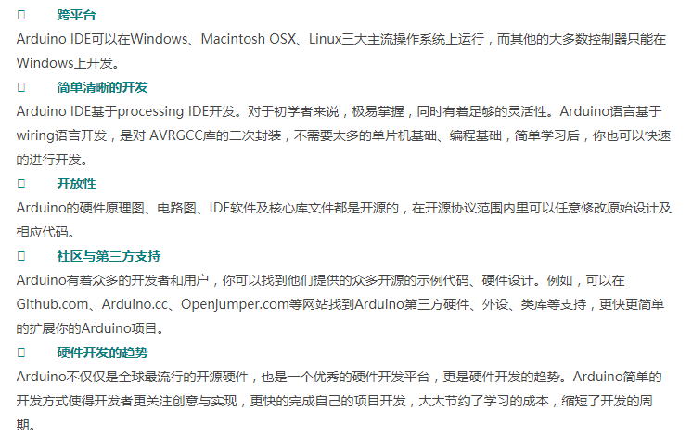
Arduino

Slide 13
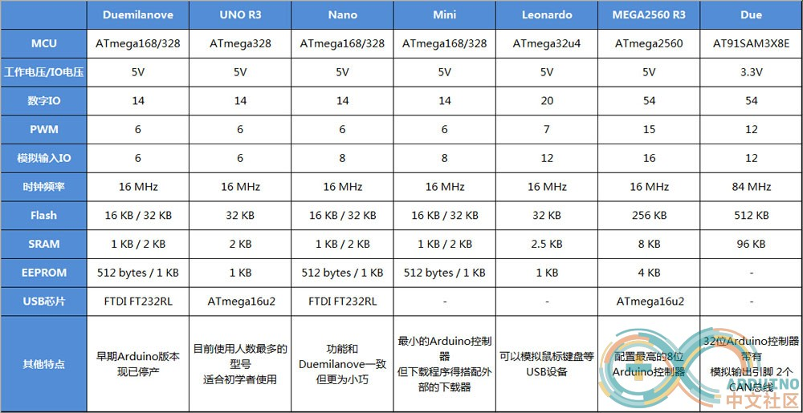
Arduino

Slide 14

Arduino
培训内容
1.引脚输出高低电平
2.串口收发数据
3.读取数字量、模拟量
4.引脚输出PWM波
5.如何使用库

Slide 15
Arduino
学习网站
Arduino中文社区
http://www.arduino.cn/thread-1066-1-1.html
极客工坊
http://www.geek-workshop.com/forum.php
知乎专栏
https://zhuanlan.zhihu.com/p/20379839

